Slide 1
¿Qué hacían de pequeño/a?

Slide 2
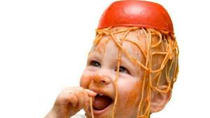
comía el espagueti
Yo

Slide 3
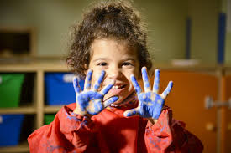
pintaba
Ella

Slide 4
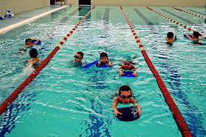
nadábamos
Nosotros

Slide 5
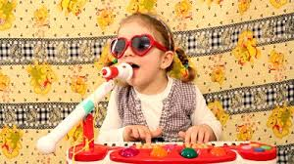
cantabas
Tú

Slide 6
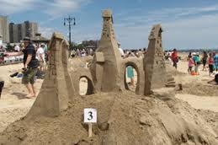
construías castillos de arena
Tú

Slide 7
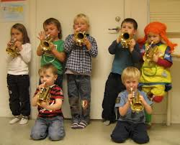
tocábamos la trompeta
Nosotros

Slide 8
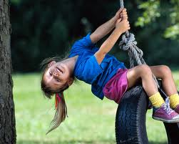
se columpiaba
Ana Lorena

Slide 9
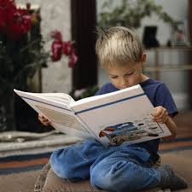
leía libros
Carlitos

Slide 10
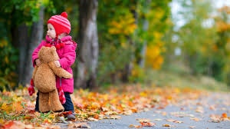
ibas a todas partes con tu animal de peluche
Tú

Slide 11
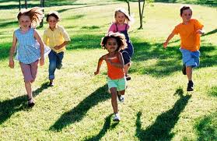
echaban carreras
Los muchachos

Slide 12
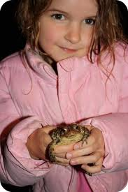
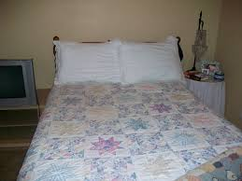
hacía travesuras
Mi hermana

Slide 13
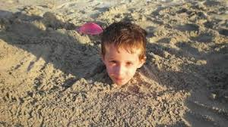
iba a la playa y jugaba en la arena/cavaba en la arena
Tomás

Slide 14
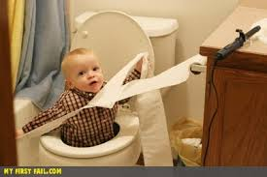
se metía en problemas
Mi hermanito

Slide 15
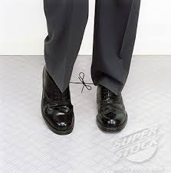
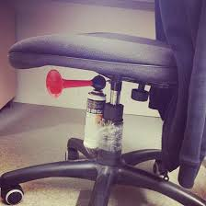
hacíamos travesuras
Nosotros

Slide 16
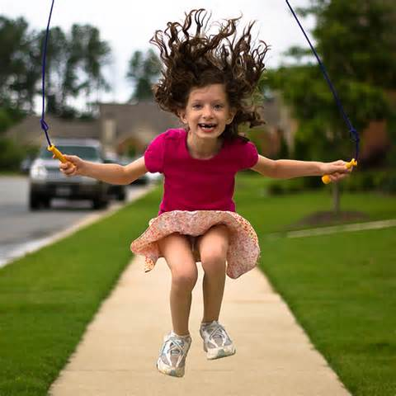
saltaba a la cuerda
Teresa

Slide 17
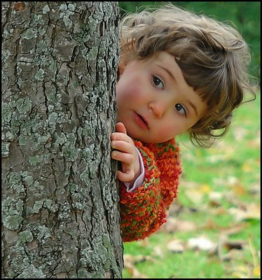
jugaba al escondite
Lilia

Slide 18
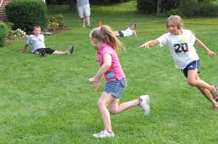
jugaban al pilla-pilla
Susana y Carolina

Slide 19
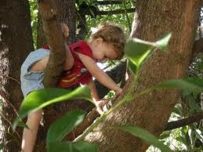
trepabas a los árboles
Tú

